Slide 1


Red técnica de Enfermedades Huérfanas de Medellín
Enero 18 de 2024
Secretaría de Salud

Slide 2


Orden del día
Socialización Logros 2023
Presentación Micrositio Enfermedades Huérfanas.
Expectativas y Propuestas construcción plan de trabajo 2024.
Conmemoración del día Mundial de las Enfermedades raras
Proposiciones y varios

Slide 3
Actividades ejecutadas 2023
Sesiones Ordinarias con periodicidad mensual.
Espacios de formación para los Integrantes de la Red.
Evento Enfermedades Huérfanas 2023
Participación en Congreso ASMEDAS 2023.
Construcción cartilla ABC Enfermedades Huérfanas.
Ruta de Enfermedades Huérfanas en Fácil Lectura propuesta del equipo de Discapacidad SISFDH.
Construcción Micrositio Red Tecnica de Enfermedades Huérfanas

Slide 4
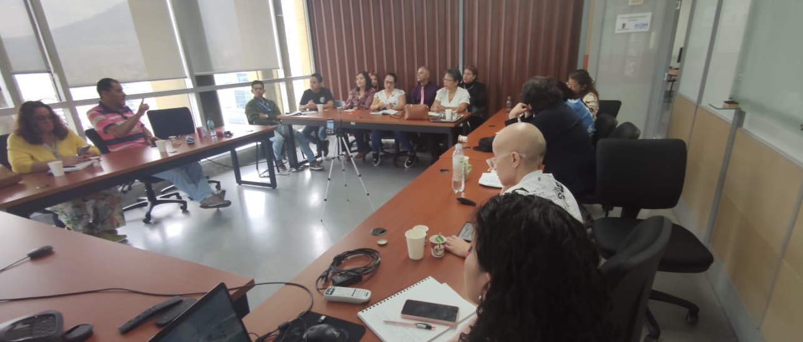
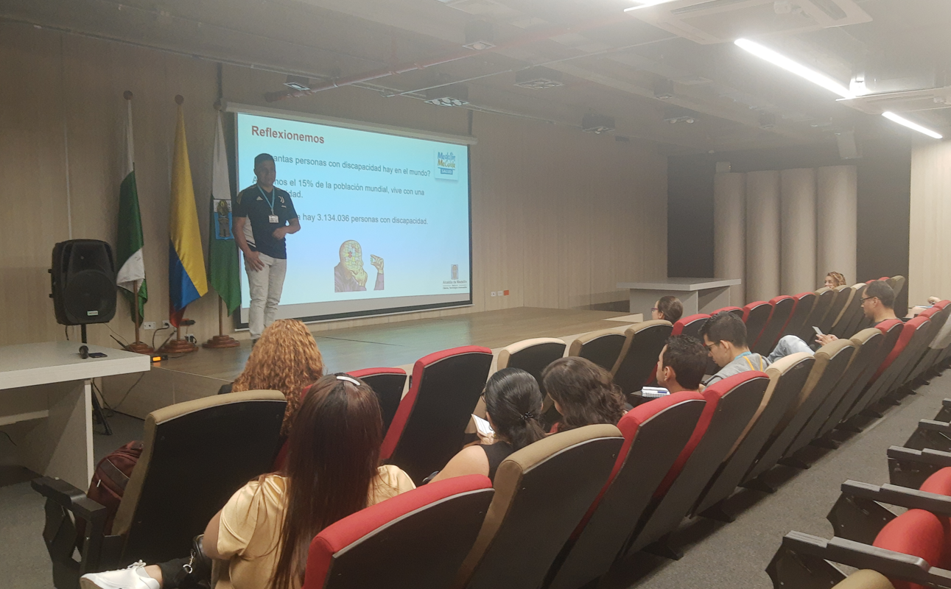
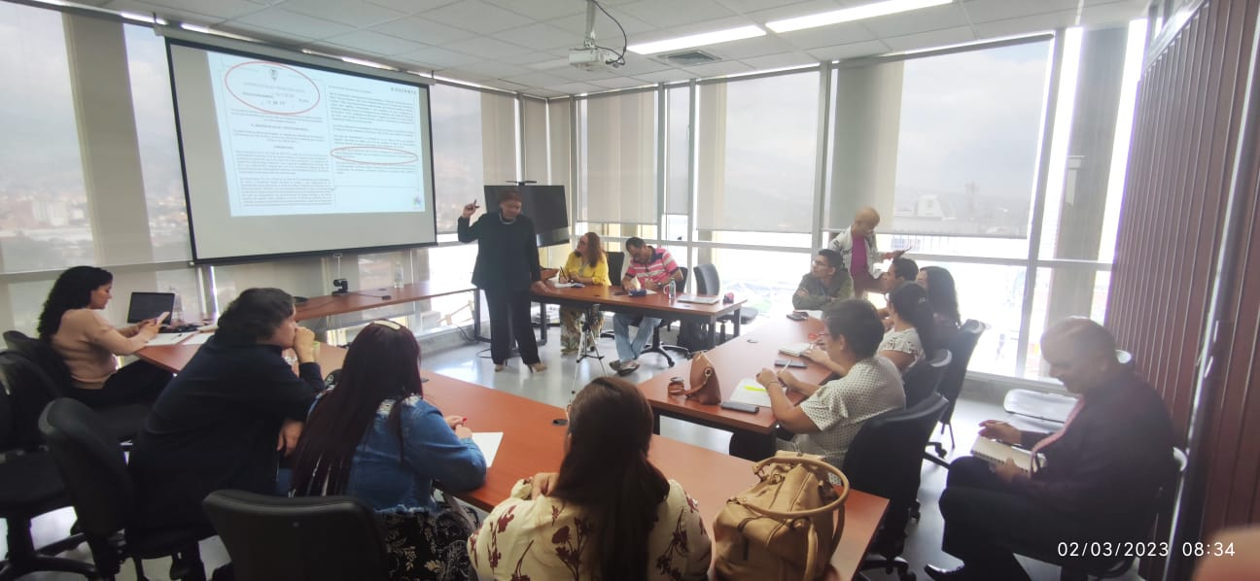
Sesiones Ordinarias
Se realizaron reuniones mensuales desde Febrero a Noviembre de 2023 así:
Febrero 2
Marzo 2
Marzo 30
Mayo 2
Junio 2
Julio 6
Septiembre 12
Octubre 12
Noviembre 16
En estas se generaron espacios para propuestas y socialización de saberes.

Slide 5
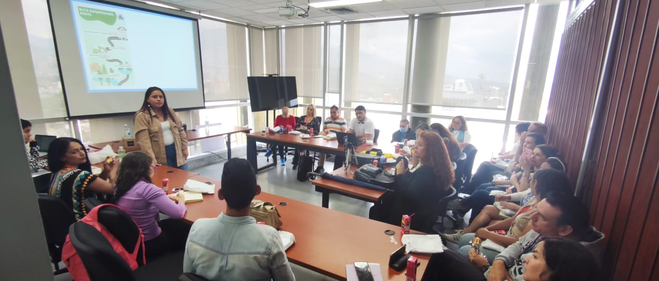
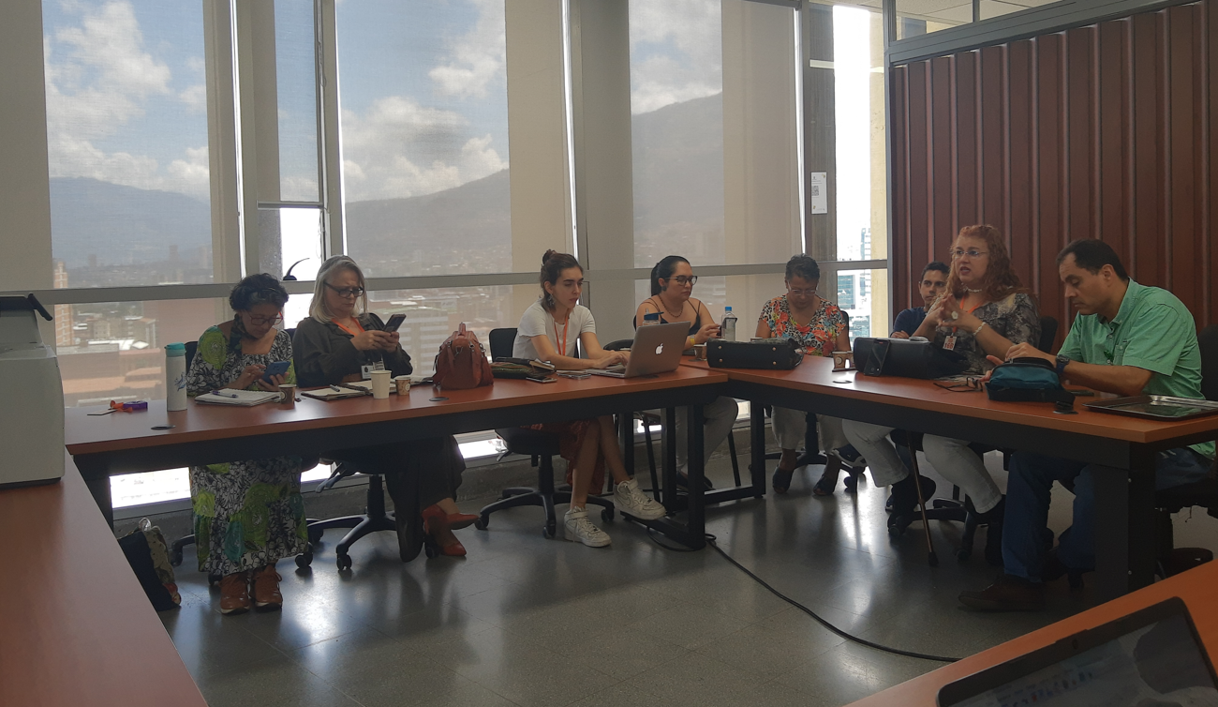
Espacios de formación
Apertura de espacios para la socialización de las organizaciones que forman parte de la Red con relación a su que hacer y el grupo poblacional al que representan, así mismo se facilitó el espacio para la socialización de las Generalidades de las enfermedades Huérfanas al interior de la Red.

Slide 6

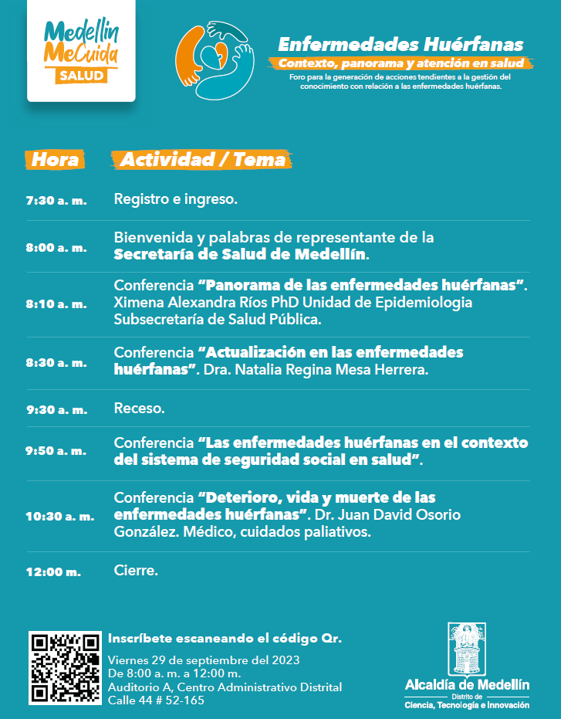
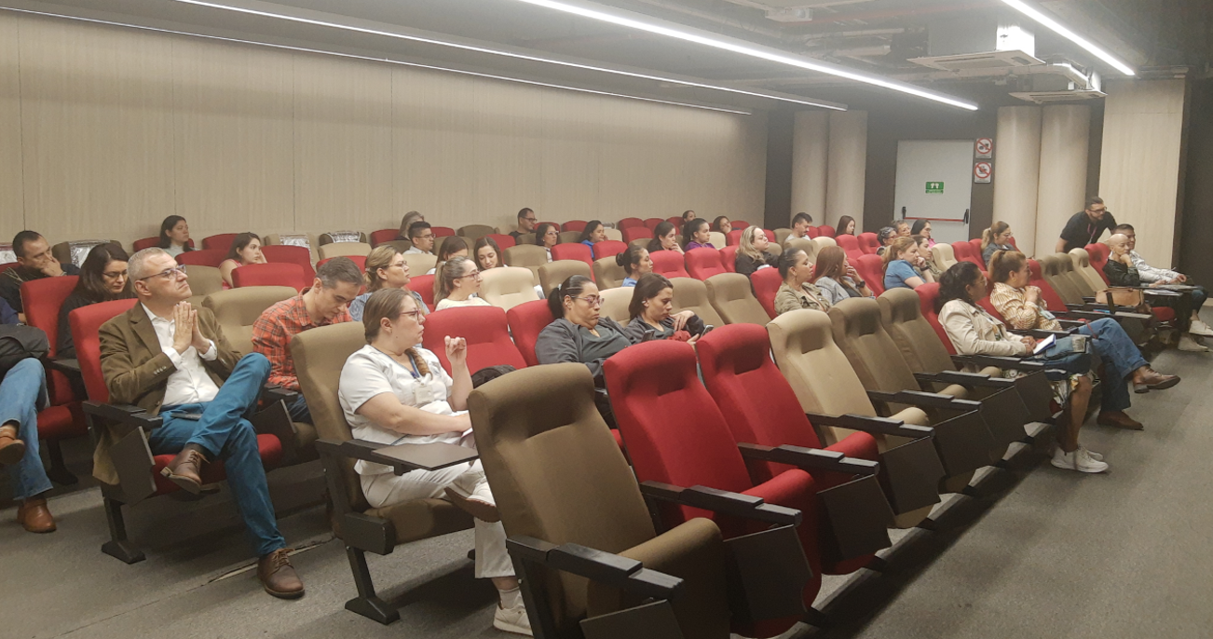
Evento Enfermedades Huérfanas
Foro para hablar sobre el contexto, panorama y atención en Salud, con relación a las Enfermedades Huérfanas. Celebrado el día 29 de septiembre de 2023, dirigido a los profesionales del área de la Salud de diferentes Disciplinas. Este se realizo de manera presencial y con transmisión virtual.

Slide 7
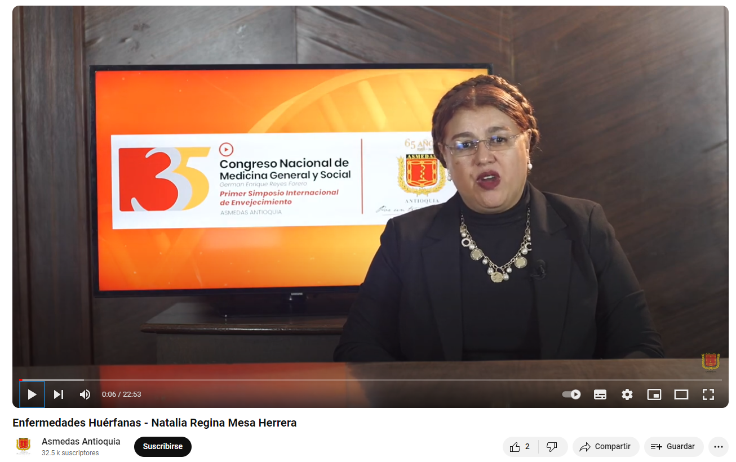
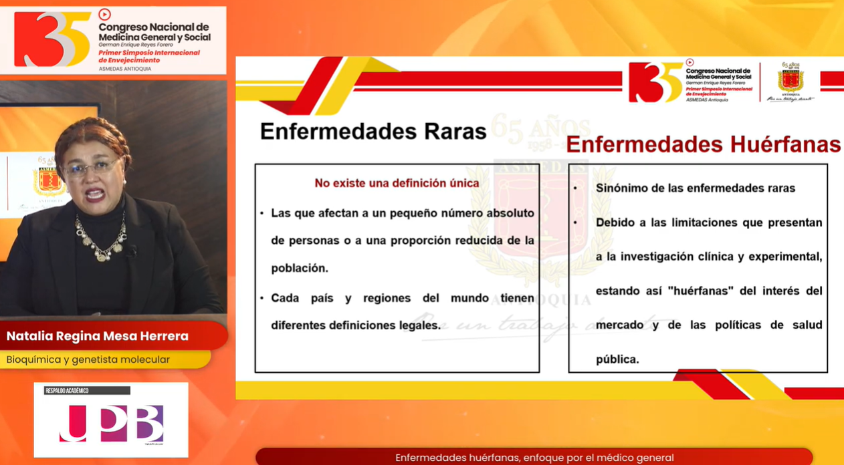
Participación en Congreso ASMEDAS
Desde la Secretaría de Salud se propone la ponencia de la Docente e investigadora Natalia Regina Mesa Herrera en el congreso ASMEDAS ( Asociación Medica Sindical) realizado entre los día 18 al 28 de octubre de manera presencial y con transmisión virtual.

Slide 8


Construcción ABC Enfermedades Huérfanas
Propuesta surgida al interior de las sesiones de la Red, en la que se ha venido trabajando en la manera de comunicar generalidades con relación a las Enfermedades Huérfanas.
Se espera que este documento sea socializado en diferentes espacios y se aloje en la pagina web de la Secretaria de salud de manera permanente, para lo cual se cuenta con el apoyo de comunicaciones.

Slide 9
Adaptación en Fácil Lectura Documento: Ruta de Enfermedades Huérfanas
Propuesta generada desde la Secretaria de Inclusión Social Familia y Derechos Humanos.
Tomando como documento de referencia el proyecto de colaboración: Ruta de Enfermedades Huérfanas de FECOER ( federación Colombiana de Enfermedades Raras).
El documento original habla de 10 momentos por los cuales atravesaría un paciente con sospecha o diagnóstico de Enfermedad Huérfana.
Desde el equipo de Discapacidad de la Secretaría de Inclusión Social, Familia y derechos Humanos se propuso ajustar la terminología técnica que contiene el documento y adaptarlo en fácil lectura, de manera que sea posible socializar con mayor efectividad con los pacientes y sus familias.

Slide 10
Adaptación en Fácil Lectura Documento: Ruta de Enfermedades Huérfanas
El documento final contiene la descripción en Fácil lectura de los siguientes momentos:
Ingreso de paciente con sospecha de enfermedad.
Confirmación de una enfermedad rara.
Paciente diagnosticado con una enfermedad rara.
Determinación de tratamientos.
Autorizaciones
Valoración Integral
Entrega de Medicamentos y Controles
Seguimiento
Atención a complicaciones y Urgencias.
Finalmente.

Slide 11
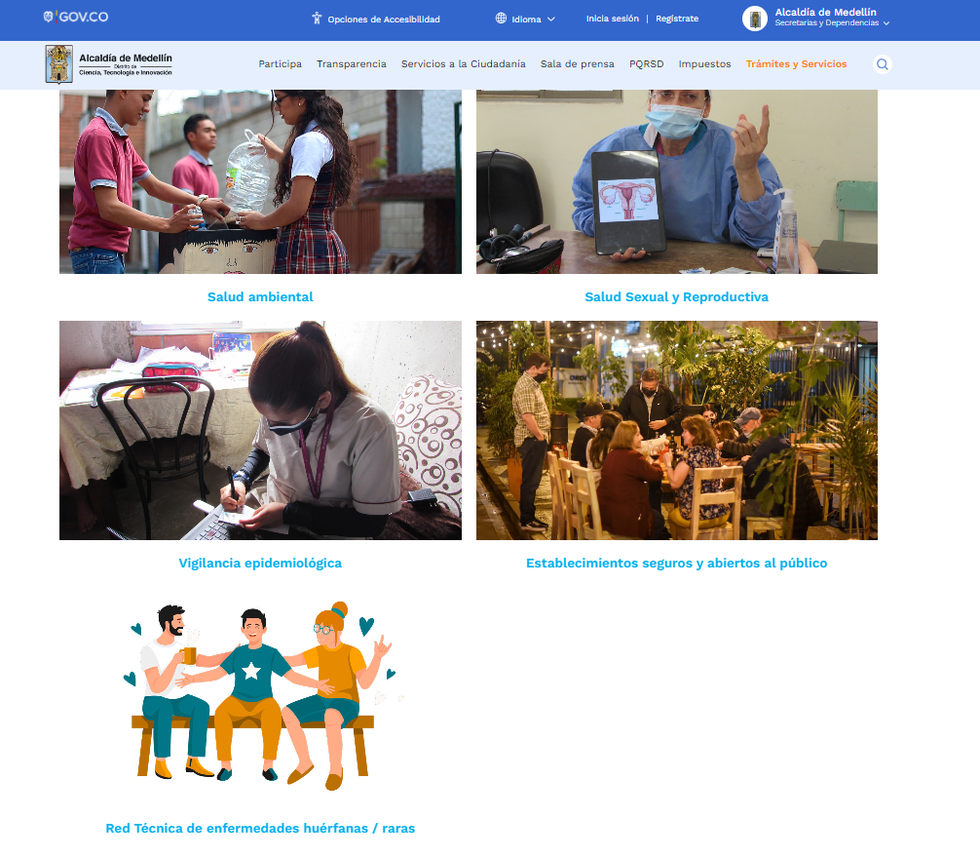
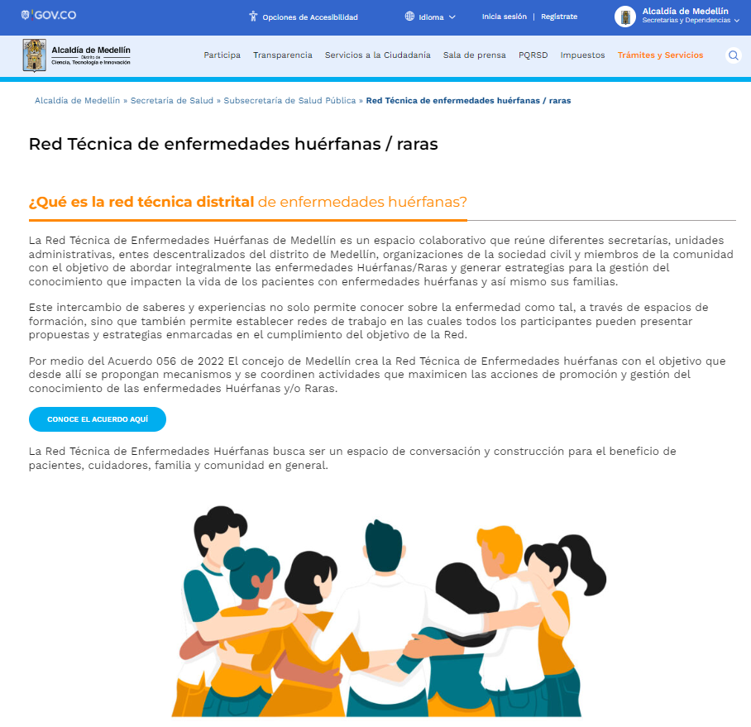
Micrositio de la Red Técnica de Enfermedades Huérfanas
https://www.medellin.gov.co/es/secretaria-de-salud/subsecretaria-de-salud-publica/red-tecnica-de-enfermedades-huerfanas-raras/

Slide 12

GRACIAS

